Slide 1
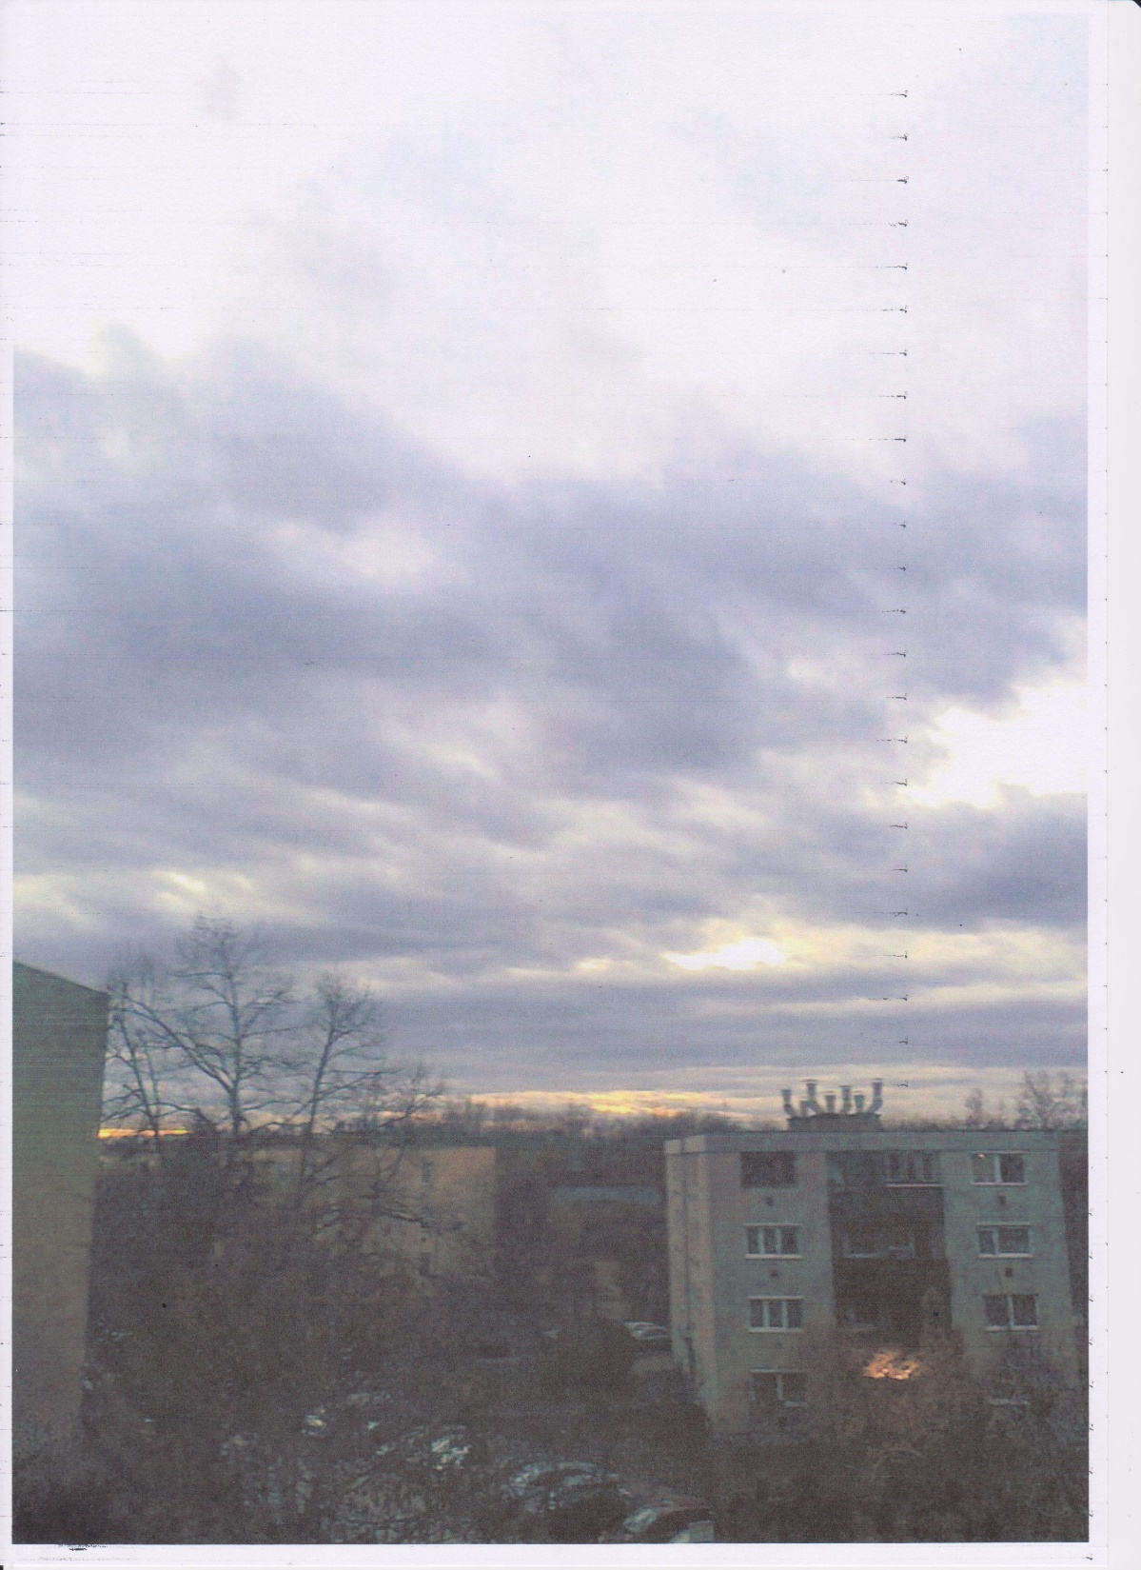
A KLÍMAVÁLTOZÁS VÍZGAZDÁLKODÁSI KIHÍVÁSAI
Beszédes József tevékenysége
mai szemmel
FEHÉR FERENC
aranydiplomás építőmérnök, c. egyetemi docens
a Nyugdíjas Vízitársulati Vezetők Klubjának elnöke

Slide 2
A klímaváltozás elméleti háttere
Mi a klíma?
Meteorológiai tényezők összessége, adott térségben ezek jellemző értékei, változatossága:
Csapadék átlag, szélsőértékek
Léghőmérséklet átlag, szélsőértékek
Időjárási folyamatok:
szélsebesség értékek (felértékelődés!!!!)
időjárási helyzetek változásának sebessége (felértékelődés!!!)
kritikus helyzetek hossza (csapadékmentes időszakok, forró napok száma) (Medárd??)
párolgás/hőmérséklet hatása
Szélsőségek megjelenése, gyakorisága

Slide 3
A klímaváltozás okai
Fő okok: Mi mit rontunk el? Hosszú távú folyamatok?
Tovagyűrűző (másodlagos) hatások
Az egyik ismert fő ok: globális felmelegedés, a Föld átlaghőmérsékletének emelkedése
Kiváltó hatás: üvegház hatás (beeső/visszavert energia)
Létrehozója: üvegház hatású gázok, döntően széndioxid
Energia igény megnövekedése: fosszilis energiahordozók túlsúlya
Széndioxid „termelés”: iparosodás, közlekedés, fűtés, megújuló energia használat helyett

Slide 4
Tovagyűrűző hatások
Sarki jégsapkák olvadása, óceánok vízszintjének emelkedése
Hány száz millióan élnek olyan területeken, amelyeket veszélyeztet egy jelentősebb (10 m-es nagyságrendű) vízszintemelkedés?
Ennek szociális hatása ► menekültválságok
Hőmérséklet növekedés hatására párolgási folyamatok gyorsulása
Légköri viszonyok változásának gyorsulása
Szélsőséges időjárási helyzetek gyakoriságának növekedése
Lefolyás növekedés –párolgás növekedés - vízkészlet csökkenés

Slide 5
Klímaváltozással foglalkozó módszerek
Hőmérsékleti és csapadék trendek vizsgálata
Matematikai statisztikai nehézségek: függetlenség, homogenitás
Átlagértékek sorrendbe állítása
100 év éves átlaghőmérsékletei
Melyek a legmelegebb évek?
Klímamodellek:
Időjárási modellek időbeli kiterjesztése
Klímaváltozási okokkal való modellezés
Probléma: kerületi feltételek generálása

Slide 6
Kiszárad-e az ország?
Már most van egy problémánk: potenciális párolgás nagyobb, mint az átlagcsapadék
Változik-e a csapadék mennyisége?
Német kutatók: igen, csökken! (2008. Potsdam)
Magyar kutatók: nem, csak az eloszlás változik (Műegyetem)
Lokálisan szélsőséges nagycsapadékok (nagy intenzitás)
Növekszik a csapadékmentes időszakok hossza
Megnövekszenek az olyan csapadékesemények, amelyek rövid idejűek, nagy csapadékmennyiséggel, nagy intenzitással járnak
Ha a beszivárgási viszonyok nem javulnak, nőni fog a lefolyás

Slide 7
Lefolyás növekedésének hatása
Nagy folyókon kialakuló árvízi hatások
Kisvízfolyások árvizei („villámárvizek”), helyi vízkár gyakoriságának növekedése
Talaj vízkészletének csökkenése, talajvízszint csökkenés (de persze lokálisan lehet emelkedés is!)
Mezőgazdasági hatás: szántóföldi növénytermesztés átalakulása
Generális hatás: változás a növényzetben, főleg a faállományban (itt hőmérsékleti hatások is vannak!)

Slide 8
Konkrét, látható, érezhető hatások
Több napig tartó, orkánszerű, viharos szél, szélsebesség „rekordok”
Időjárási helyzetek viharos gyorsasággal történő változása
Lokális nagycsapadékok: nagy csapadékmennyiség, nagy intenzitás
Csapadékmentes időszakok hosszának növekedése
Hőségnapok számának, időszak hosszának növekedése, ismétlődése egy nyáron
A valaha mért legmelegebb időszakok (év, évszak, hónap) közelünkbe kerülése

Slide 9
Mi lesz a vízkészletekkel?
A természetes vízkészletek csökkeni kezdenek, azaz
sok helyen talajvízszint süllyedési tendencia indul el
csökken a felső talajrétegben a növények által felvehető nedvességtartalom
Mert
bár a csapadék éves mennyisége nem változik
nagy intenzitása miatt, változatlan beszivárgási intenzitások esetén
megnövekszik a lefolyás
Felértékelődik
a külföldről érkező felszíni víz,
a víztározó, a víztározás,
a vízvisszatartás minden formája

Slide 10
Várható hatások egyes vízgazdálkodási ágazatokban
Mezőgazdasági vízgazdálkodás
aszályos időszakok gyakoriságának növekedése
talajvízszint süllyedés
Nagy folyók árvizei
szélsőséges árvízhelyzetek várhatók
Kisvízfolyások
helyi vízkárok előfordulása növekszik
Településeken
keresztező vízfolyásokból helyi vízkár
közvetlen ráfolyás problémái
csapadék elvezetéséből származó belterületi problémák

Slide 11
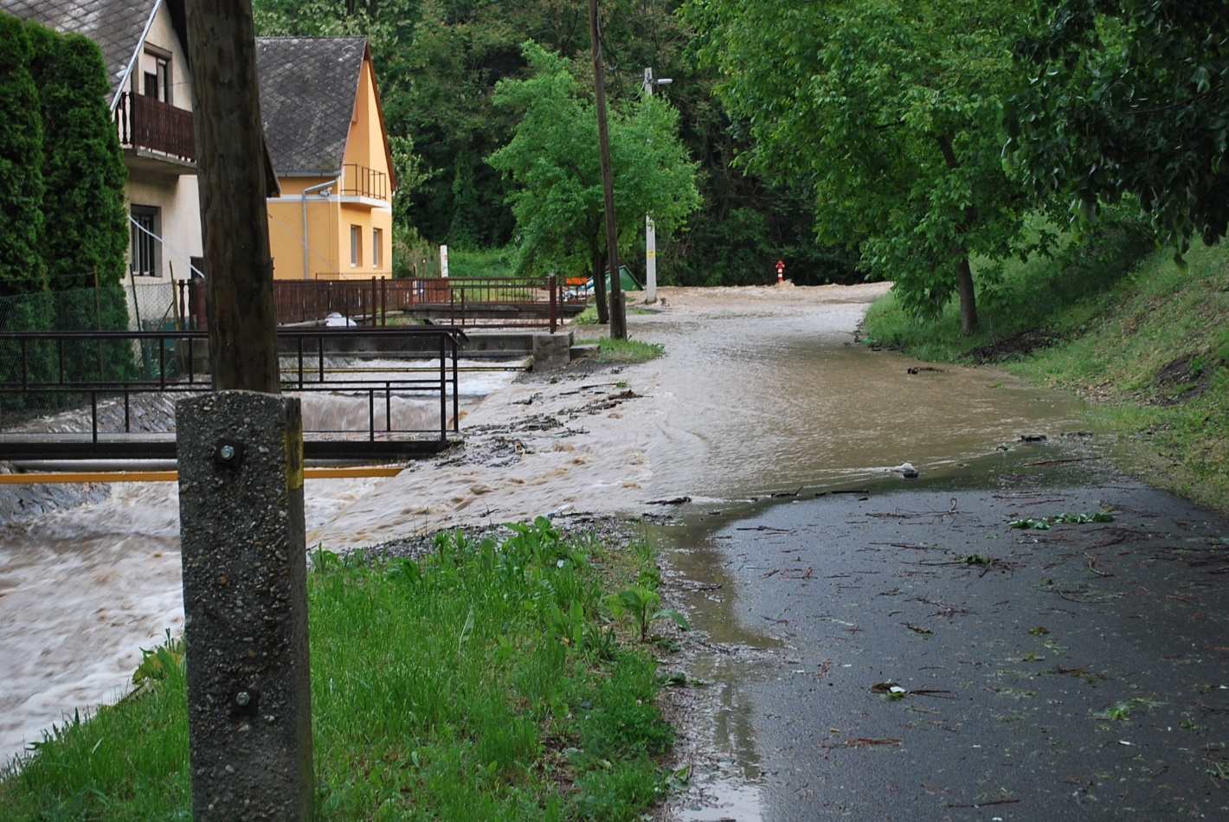
HELYI VÍZKÁR

Slide 12
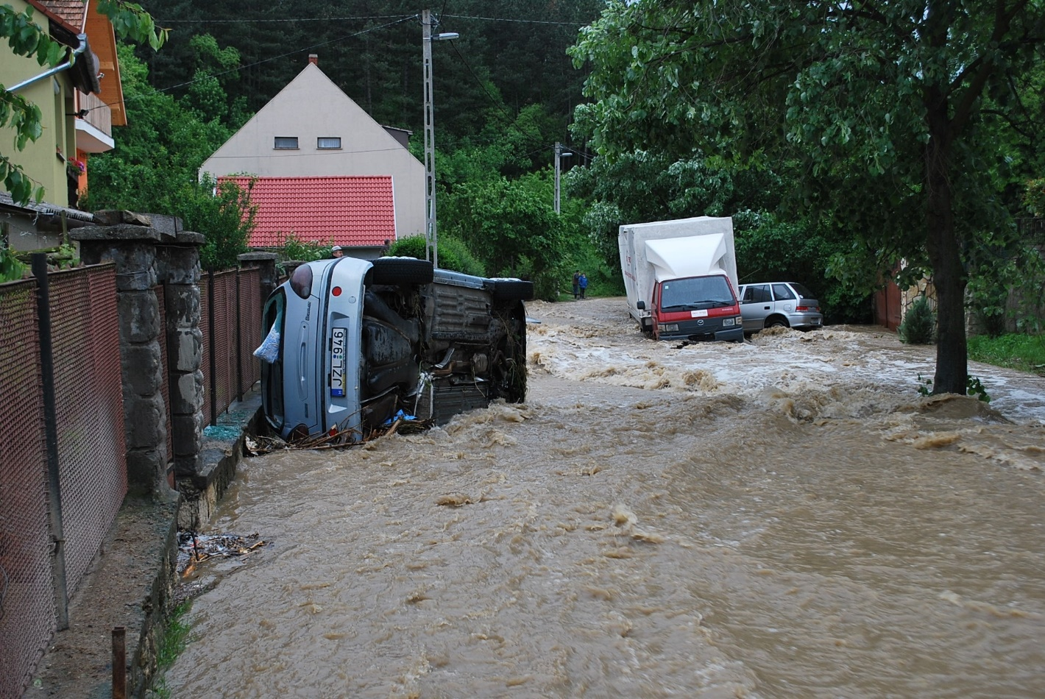

Slide 13
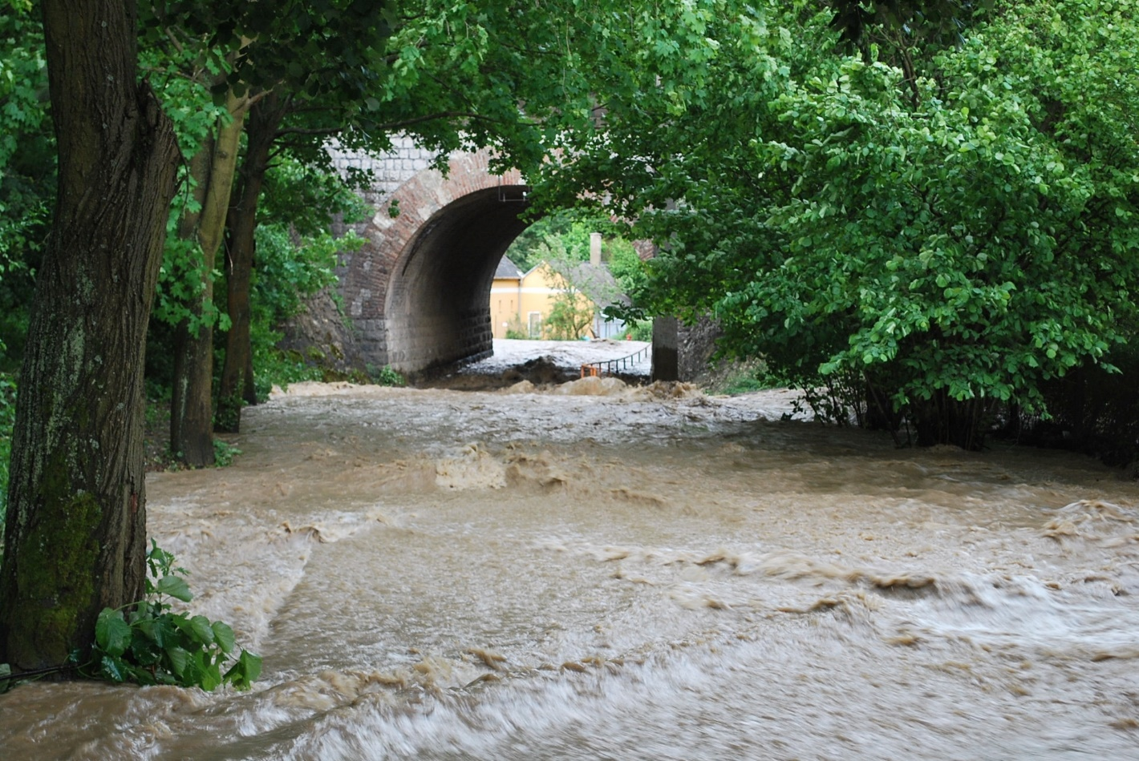

Slide 14
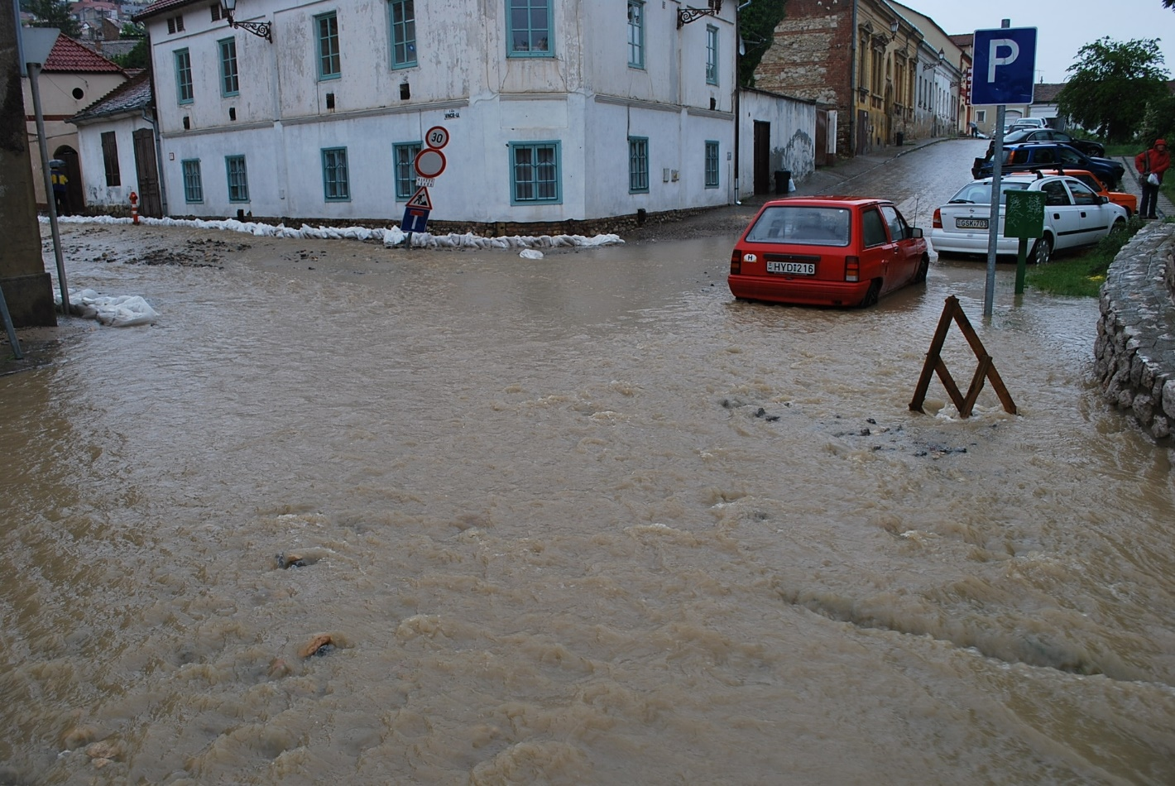

Slide 15
Kedvezőtlen hatásokkal szembeni fellépési lehetőségek
Vízvisszatartás, tározási kapacitások növelése (duzzasztóművek???)
Sokoldalúan felhasználható vízkészletek létrehozása
Vízátvezetések
Meglévő átvezetések jobb kihasználása
Duna-Tisza rendszer összekötése (Beszédes József)
A területi vízgazdálkodásban a kárelhárítási művek megfelelő kiépítése, üzemeltetése, fenntartása (Beszédes József)
A települések lényegesen jobb védelme (belterületi vízrendezés):
Keresztező vízfolyások medrének, műtárgyainak megfelelő kialakítása
Védelem a közvetlen ráfolyás hatásai ellen (lokalizáció)
Csapadékvíz elvezető hálózatok szakszerű kiépítése

Slide 16
Mezőgazdaság
Öntözés
Agrártechnológiába illesztett öntözés
Ez az a kb. 100 ezer hektár, amit évtizedek óta öntöznek
Kárelhárító (pl. aszálykár-elhárító) öntözés
Erről szólnak a stratégiák (pl. aszálykár-elhárítás), amelyek nem valósultak meg
Klimatikus okok miatti öntözés (természetes nedvesség pótlása)
Ez az, ami még nincs kitalálva, mert mindenki fél a hatásaitól. Hová emelkedik a mezőgazdasági termékek ára, ha sok mindent csak öntözött körülmények között lehet megtermelni???

Slide 17
Beszédes József munkái, elképzelései …használatlanul a vizet ki ne bocsássad…!
Kisvízfolyások szabályozása
Akadálymentes lefolyás biztosítása
Vízhasznosítási lehetőségek kiaknázása
Lecsapolás
Mocsarak, elvizenyősödött területek mentesítése
A lecsapolás műszaki létesítményeinek (csatornáknak) a fejlesztése, építése
Belvízi hajózás
Kelet-nyugati vízi utak megteremtése, árúszállítás
Duna-Tisza csatorna megépítése
Árvízvédelem, folyószabályozás
Szakirodalmi tevékenység

Slide 18
Beszédes – mai szemmel nézve
Hatékony vízelvezető rendszerek megvalósítása
Sárvíz szabályozása
Vízelvezető funkció – kapcsolódó lecsapolási feladatok
Vízhasznosítási funkció - malmok
Duna-Tisza csatorna
Beszédes elsősorban vízi közlekedési funkciót szánt neki
Vízkészlet átvezetése szempontjából lenne fontos
Vízi szállítás
Beszédes idejében nem voltak vasútvonalak, rosszak voltak az utak
Ma még az autópályákkal legjobban ellátott országokban is fontos a vízi (belvízi) szállítás (Hollandia, Belgium)
Vízvisszatartás fontossága – fogalmi zavar felodása!

Slide 19
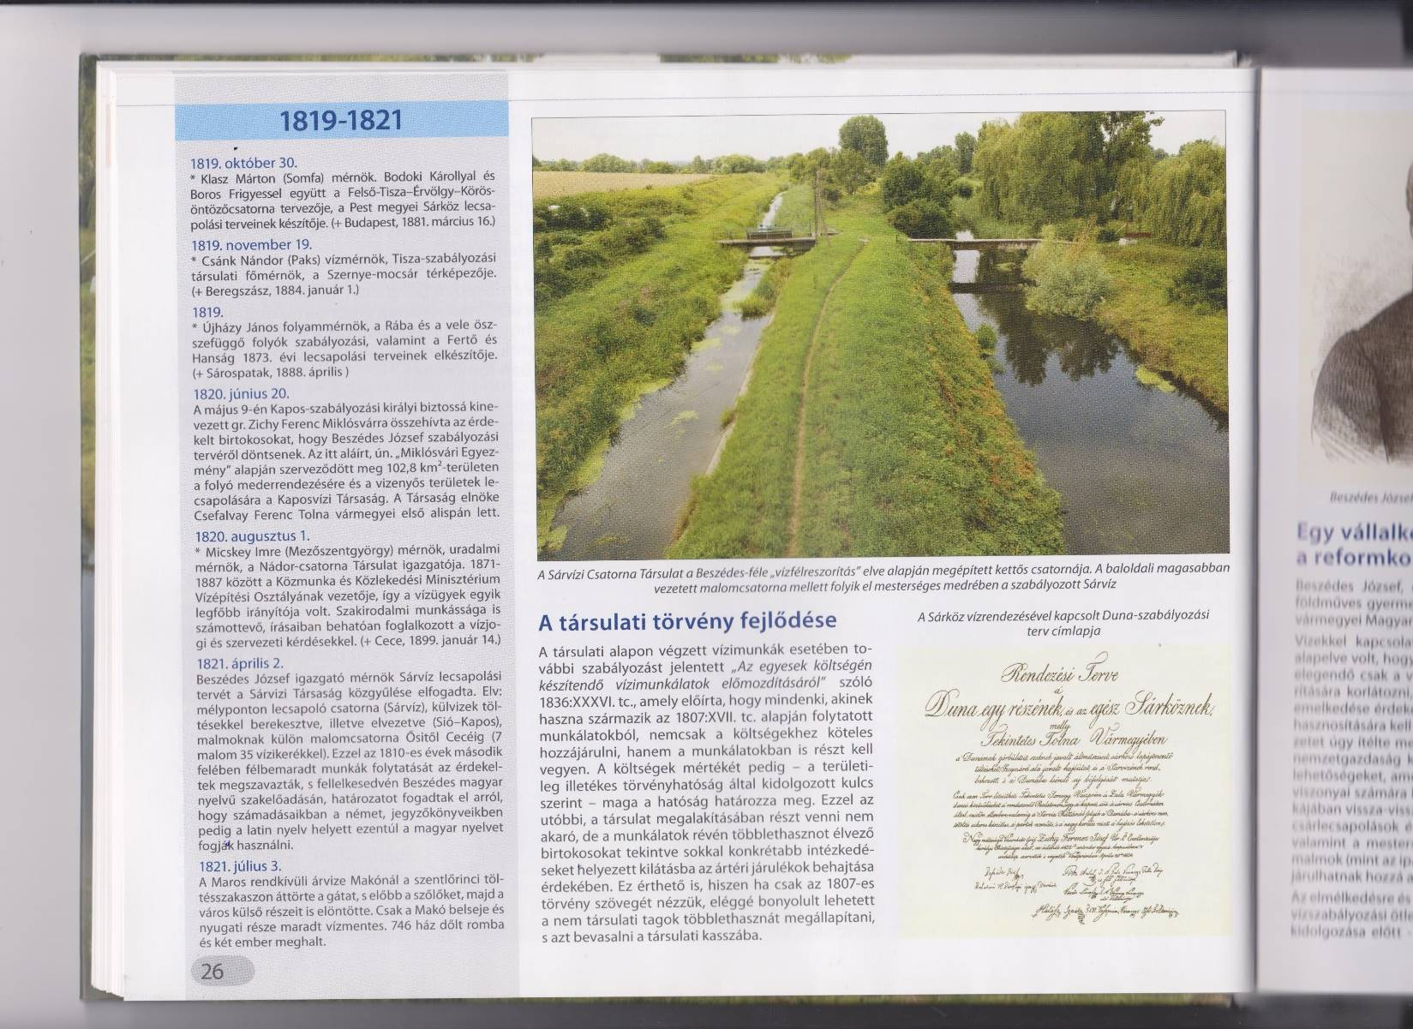
MALOMCSATORNA
SÁRVÍZ

Slide 20
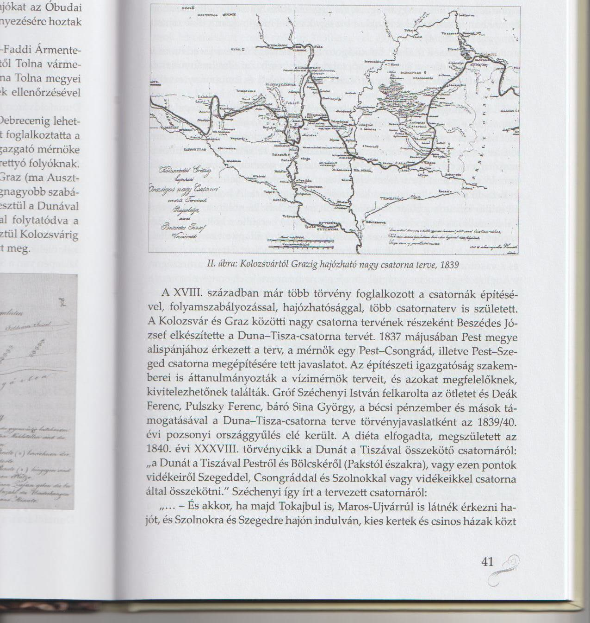

Slide 21
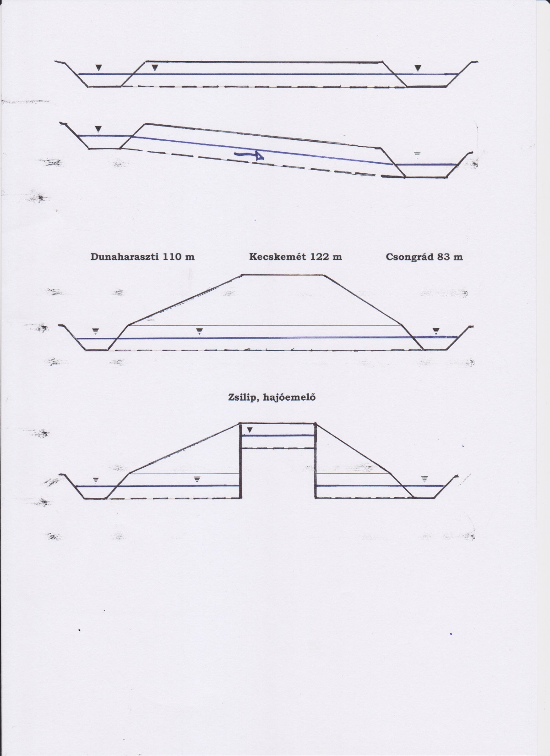
Dunaharaszti 110 m
Csongrád 83 m
DUNA
HOMOKHÁTSÁG
TISZA

Slide 22
Duna-Tisza csatorna
Elkészült szakasza: Dunaharaszti – Sári (Dabas)
Nehézségek:
Jelentős bevágás a Homokhátságon: 25-30 m
A bevágás és a mélyvezetésű csatorna talajvízszint leszívó hatása
Ennek vizsgálata Kecskemét mellett Hetényegyháza: VITUKI- Komlósy telep
Rézsűállékonysági, stabilitási problémák
Hajózható legyen-e?
Zsilipek, szivattyúzás szükséges
Jelentős üzemeltetési költségek

Slide 23
Vízpótlás a Dunából a Tiszába
Szükséges-e?
Tisza augusztusi kisvízhozama 80-100 m³/s
Jelenlegi öntözővíz felhasználás a Tisza-völgyben kb. 200 millió m³/öntözési idény
Jelentős öntözésfejlesztés esetén a vízigény akár 600 millió m³/öntözési idény is lehet
Az átvezetési igény 300-400 millió m³/öntözési idény lehet
Átvezetési idő kb. 100 nap, azaz kb. 8.640.000 s
Szükséges átvezetési kapacitás: kb. 50 m³/s
De hol tározom?
Lehet-e?
Elvileg megoldható, mert a szintkülönbség közel 30 m
A Duna közepes vízhozama 2.400 m³/s

Slide 24
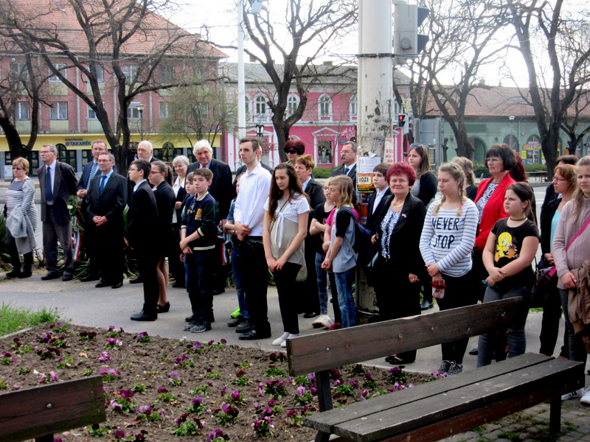
KÖSZÖNÖM A FIGYELMET!

